Slide 1
Разработка автоматизированной информационной системы «Каталог изданий периодической печати».
Подготовил Ilya Borisov

Slide 2
Задача{
разработать автоматизированную информационную систему «Каталог изданий периодической печати» в Microsoft Visual Studio (C#).
}

Slide 3
IDE или Среда разработки {
Для разработки программы и решение задачи использовались IDE Microsoft Visual Studio (C#) & SQL Server(БД).
Данная среда была выбрана из-за большой функциональности, активной тех-поддержкой и своей универсальности, необходимостью всех основных компонентов, как и SQL Server.
}

Slide 4
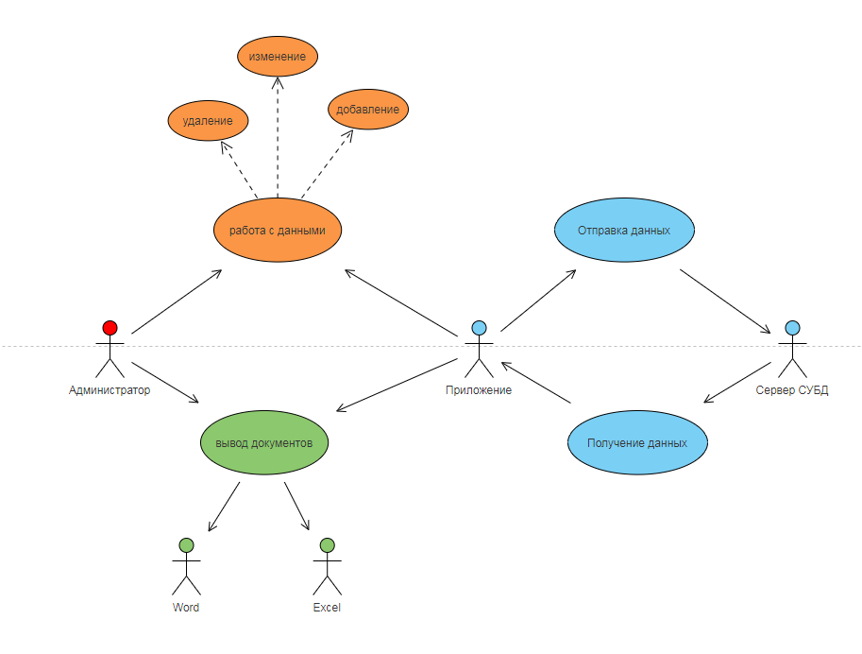
Диаграмма “UseCase”

Slide 5
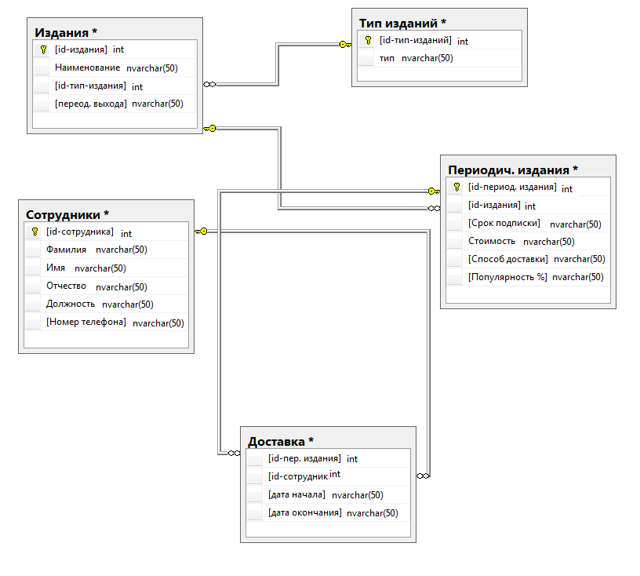
Физическая модель

Slide 6
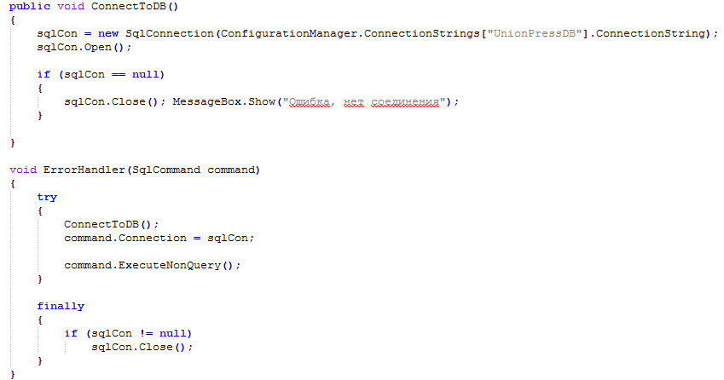
Функция подключения к БД
{
}

Slide 7
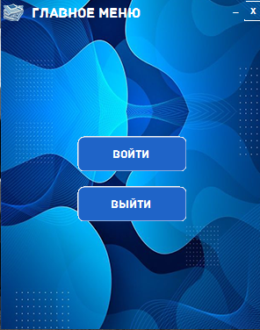
Главное меню приложения
{
}

Slide 8
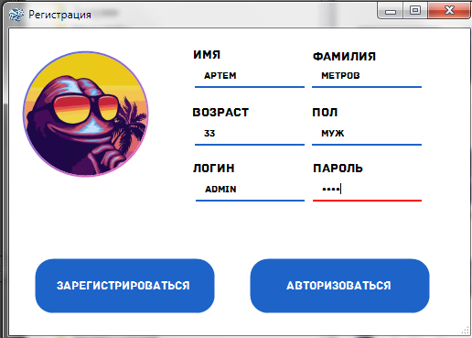
Окно регистрации
{
}

Slide 9
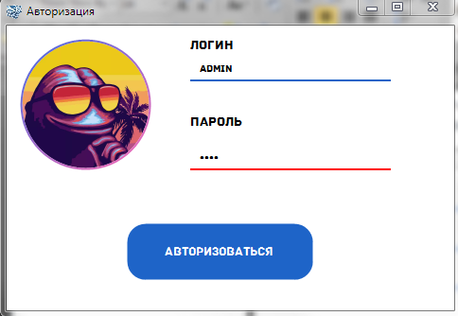
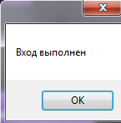
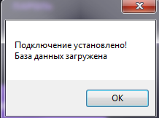
Окно авторизации
{
}

Slide 10
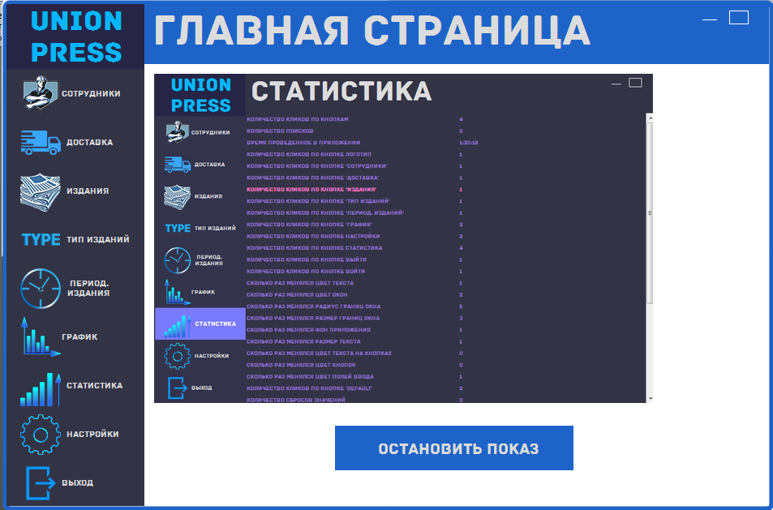
Главная страница приложения (видео)
{
}

Slide 11
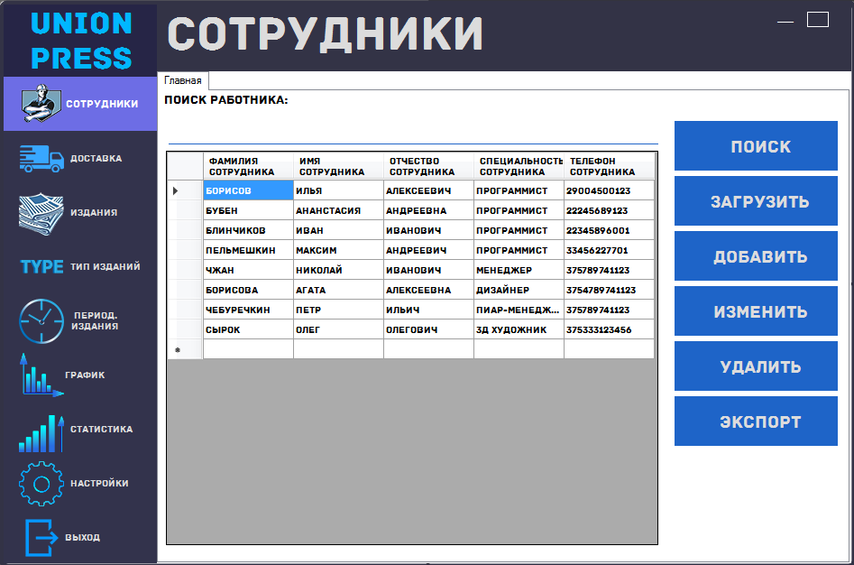
Сотрудники
{
}

Slide 12
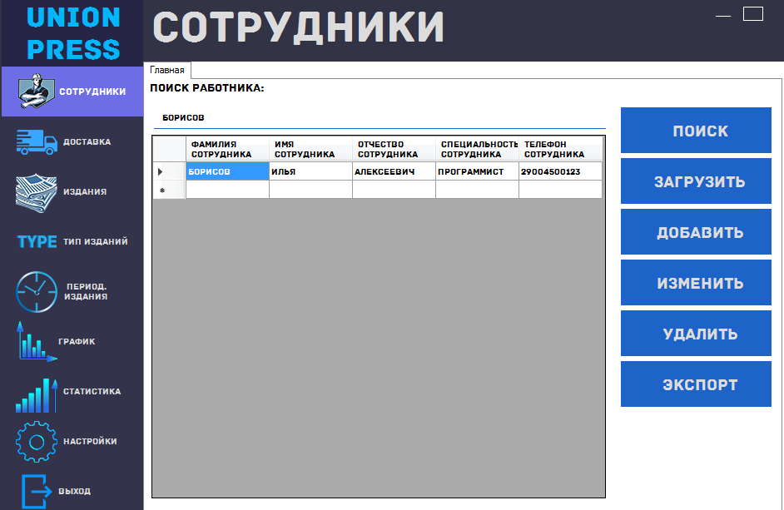
Поиск сотрудника
{
}

Slide 13
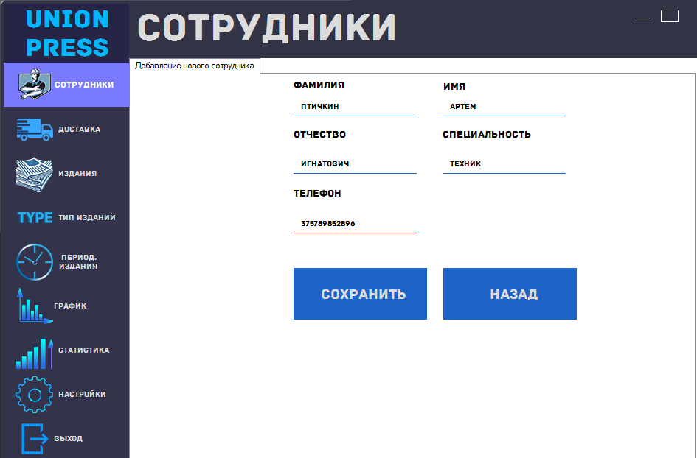
Добавление сотрудника
{
}

Slide 14
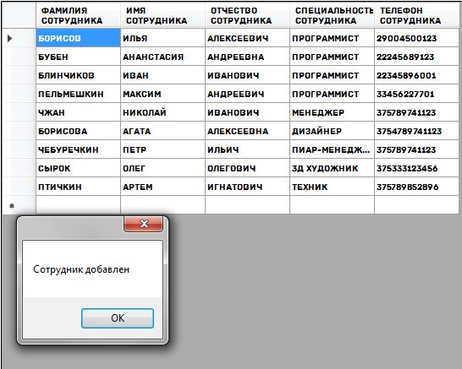
Результат
{
}

Slide 15
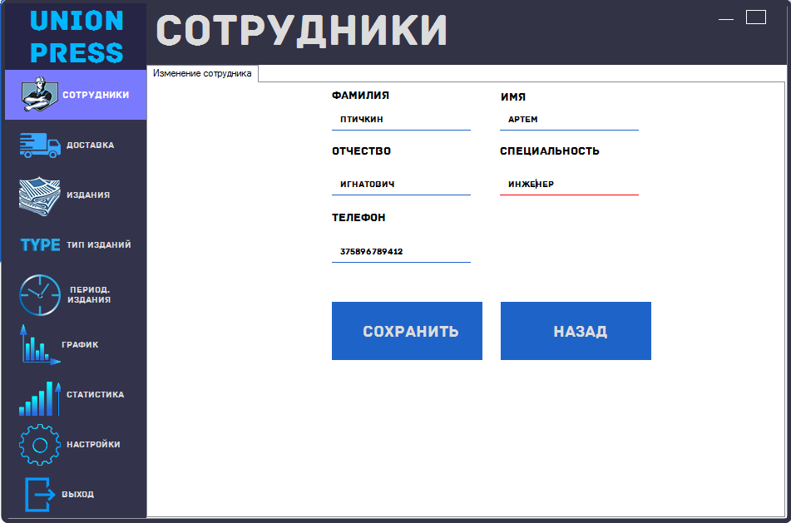
Редактирование сотрудника
{
}

Slide 16
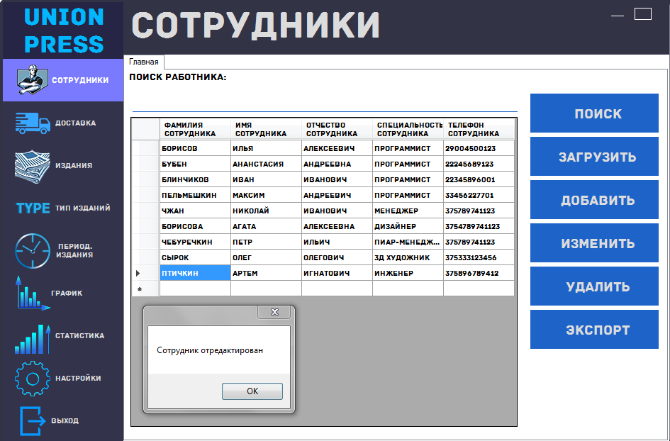
Результат редактирования
{
}

Slide 17
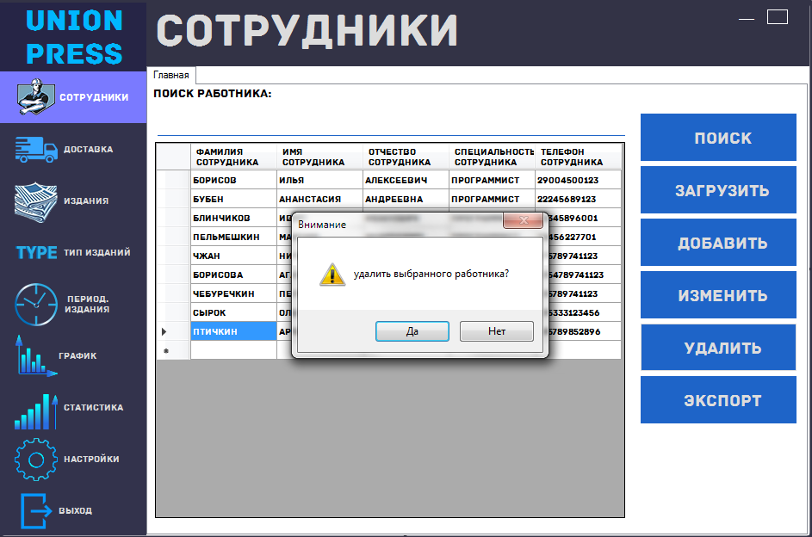
Удаление сотрудника
{
}

Slide 18
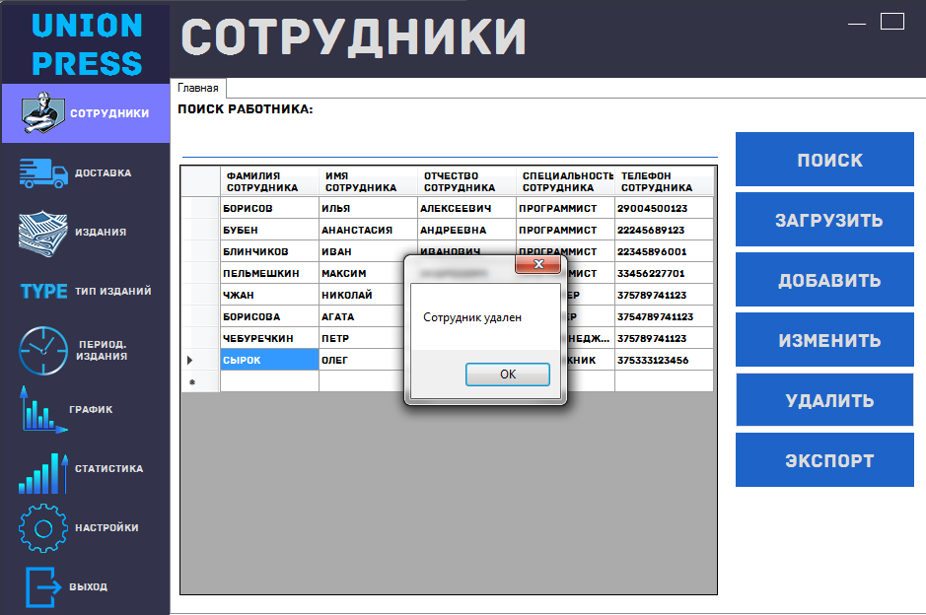
Результат удаления
{
}

Slide 19

Контекстное меню экспорта
{
}

Slide 20
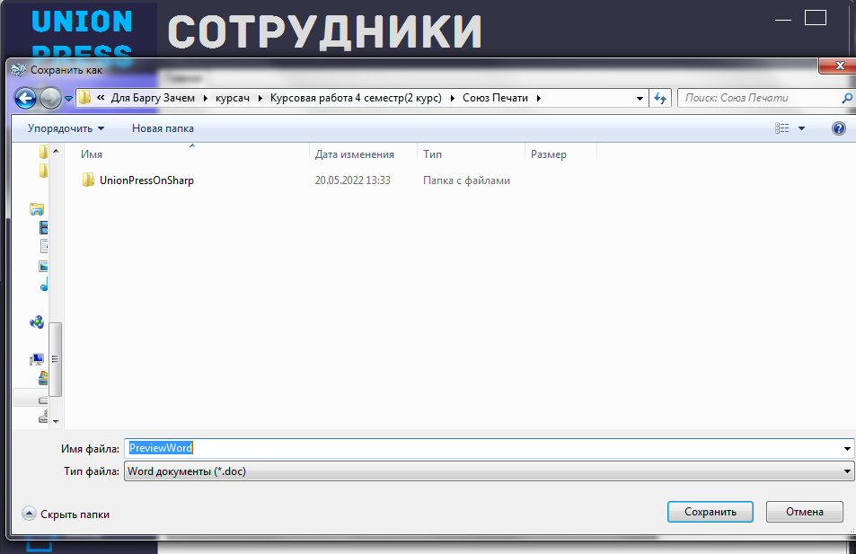
Экспорт в Word
{
}

Slide 21
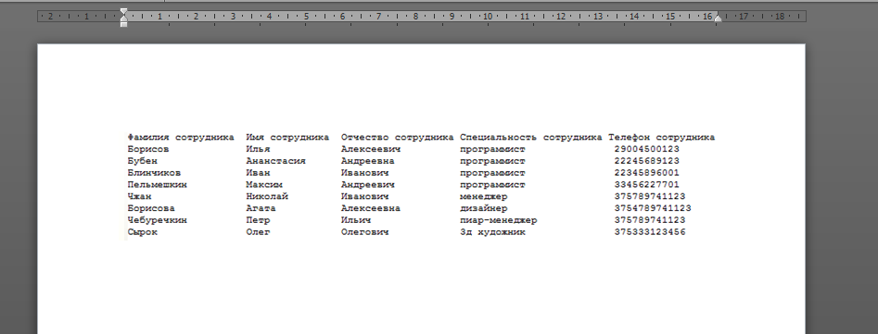
Результат экспорта в Word
{
}

Slide 22
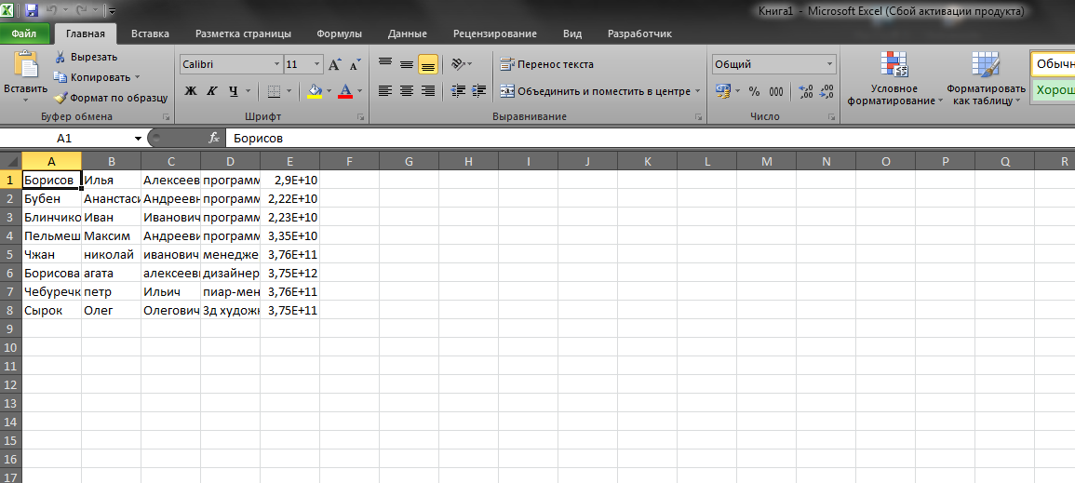
Экспорт в Excel
{
}

Slide 23
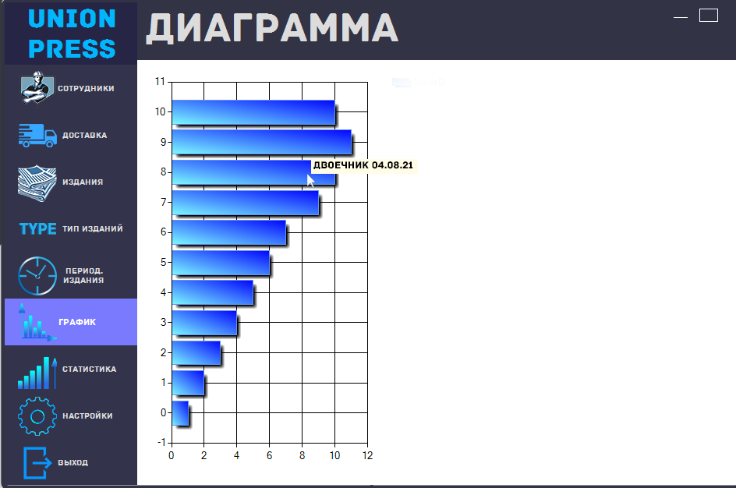
Диаграмма
{
}

Slide 24
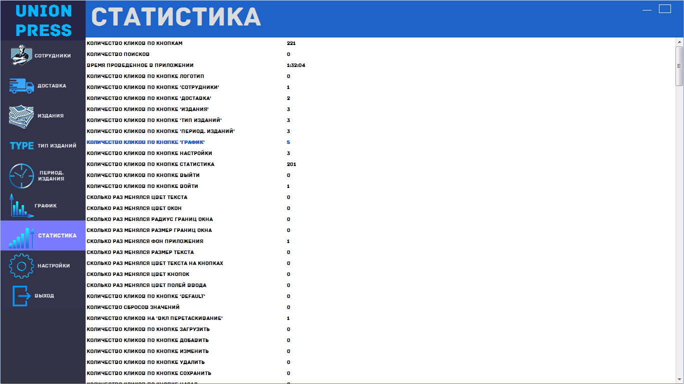
Экспорт в Excel
{
}

Slide 25
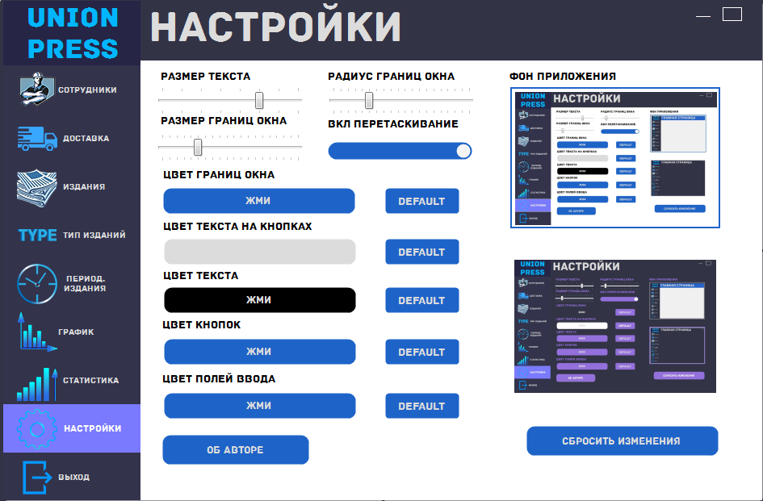
Экспорт в Excel
{
}

Slide 26
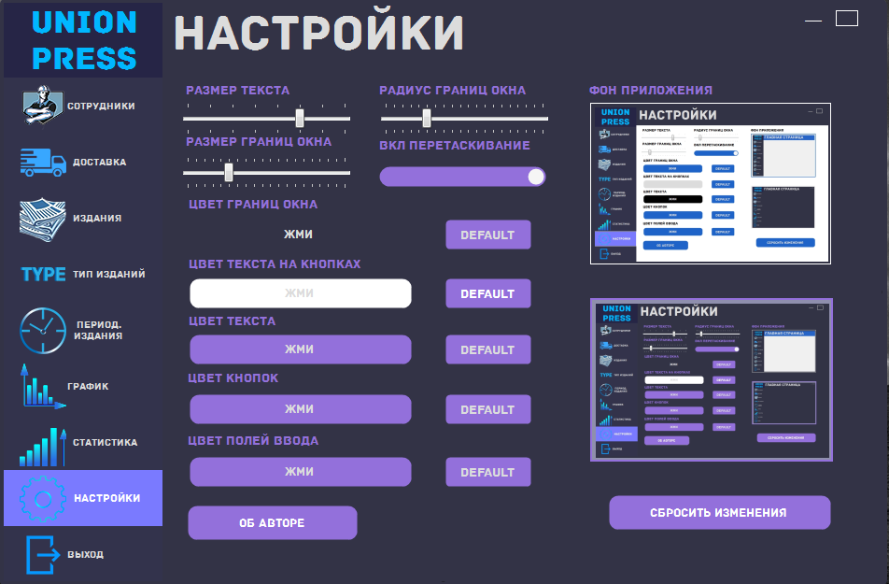
Экспорт в Excel
{
}

Slide 27
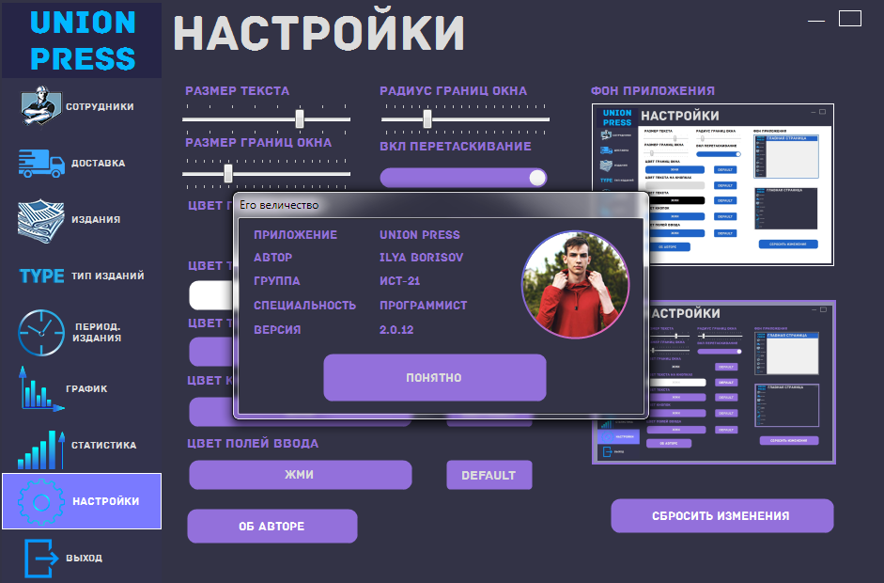
Экспорт в Excel
{
}

Slide 28
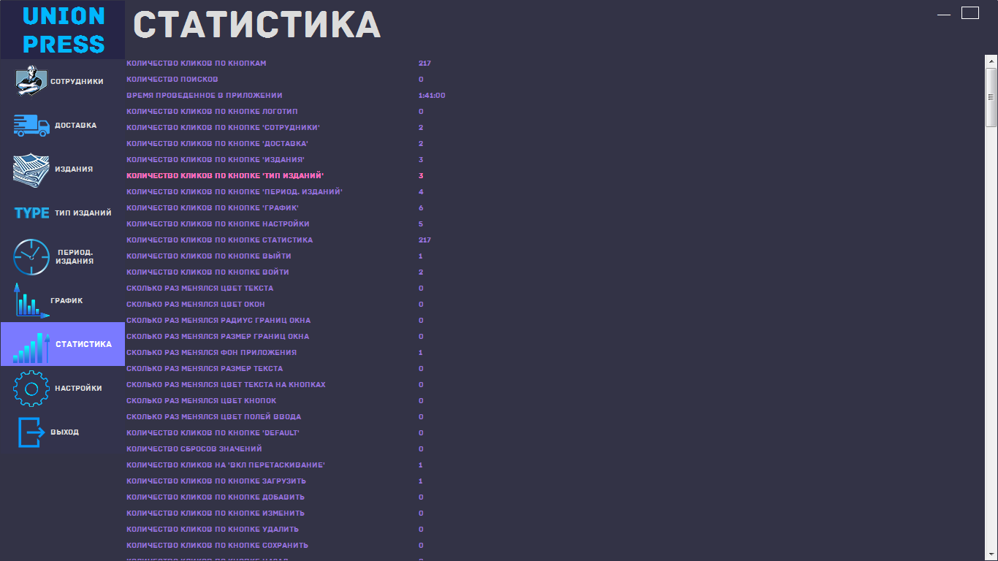
Экспорт в Excel
{
}

Slide 29
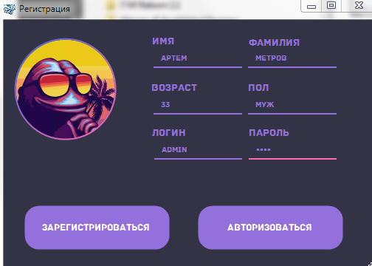
Экспорт в Excel
{
}

Slide 30
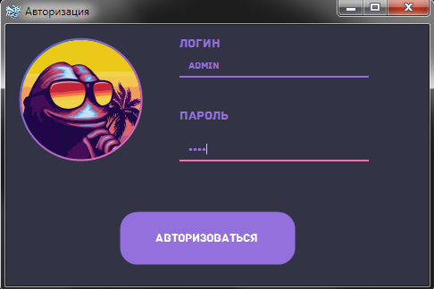
Экспорт в Excel
{
}

Slide 31
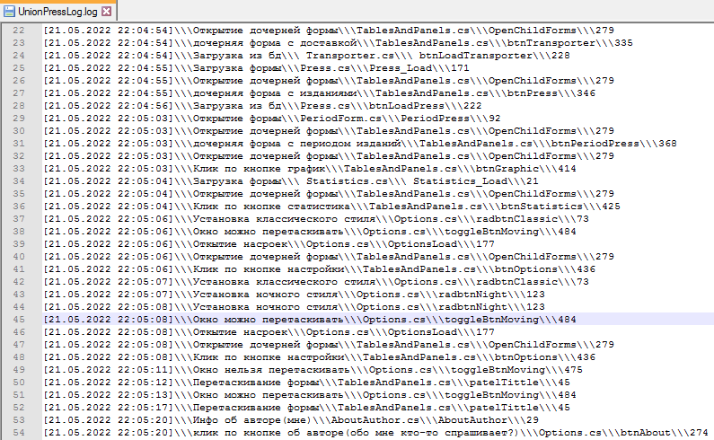
Логгер
{
}

Slide 32
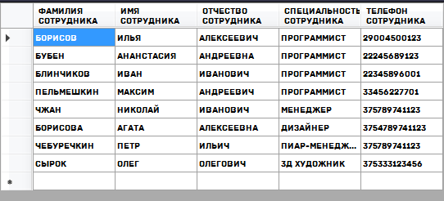
запросы: вывести список сотрудников
{
Select [Фамилия], [Имя], [Отчество], [Должность], [Номер_телефона] from Сотрудники"
}

Slide 33
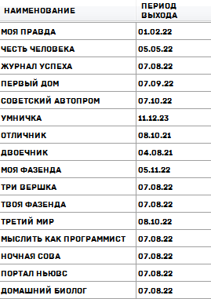
запросы: отобразить список изданий
{
Select [Фамилия], [Имя], [Отчество], [Должность], [Номер_телефона] from Сотрудники"
}

Slide 34
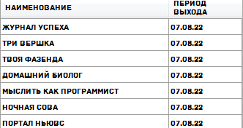
запросы: отобразить список всех изданий, отсортированных по названию на текущую дату
{
Select [Наименование], [Период_выхода] from Издания
Where Наименование=@Наименование or Период_выхода=@Период_выхода
}

Slide 35
запросы: создать печатные документы (Word)(Excel)
{
}

Slide 36

СПАСИБО ЗА ВНИМАНИЕ
UNION PRESS

